Slide 1


2024학년도 1학기
신입생 Java 교육
교육부장 20 이어진

Slide 2

교육을 시작하기 앞서…
1.
컴퓨터프로그래밍 1 강의 기반
2.
이론 설명 + 실습 문제 풀이
3.
모든 실습 문제는 백준에서
4.
교육 중 언제나 질문 가능

Slide 3
교육 커리큘럼
1주차 변수,연산자 + 조건문(if)
2주차 조건문(switch) + 반복문
3주차 배열
<중간고사>
4주차 객체, 메소드 오버로딩과 생성자
5주차 상속과 오버라이딩
6주차 다형성과 인터페이스
7주차 예외처리
<기말고사>

Slide 4
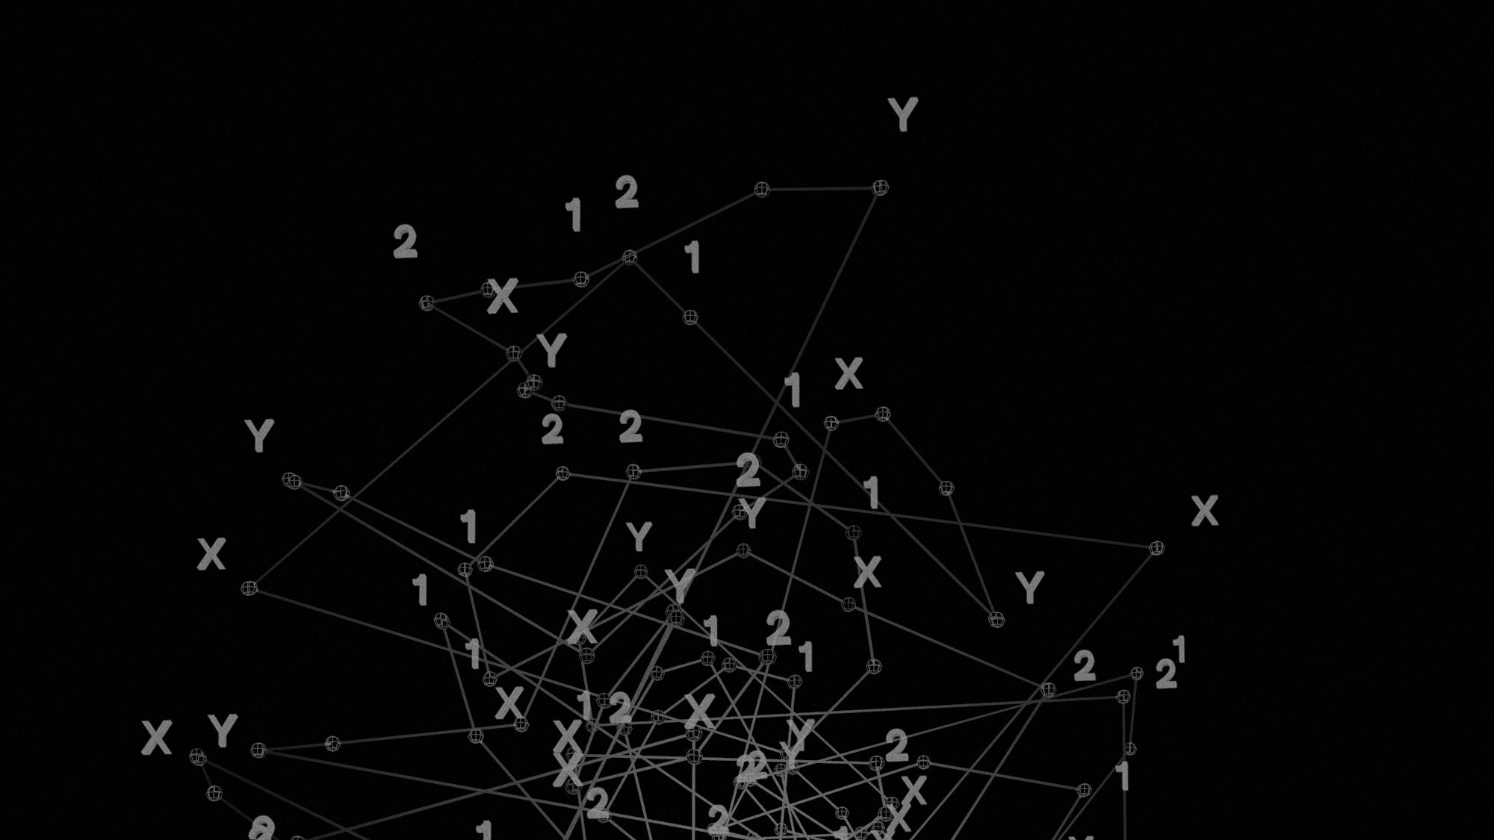
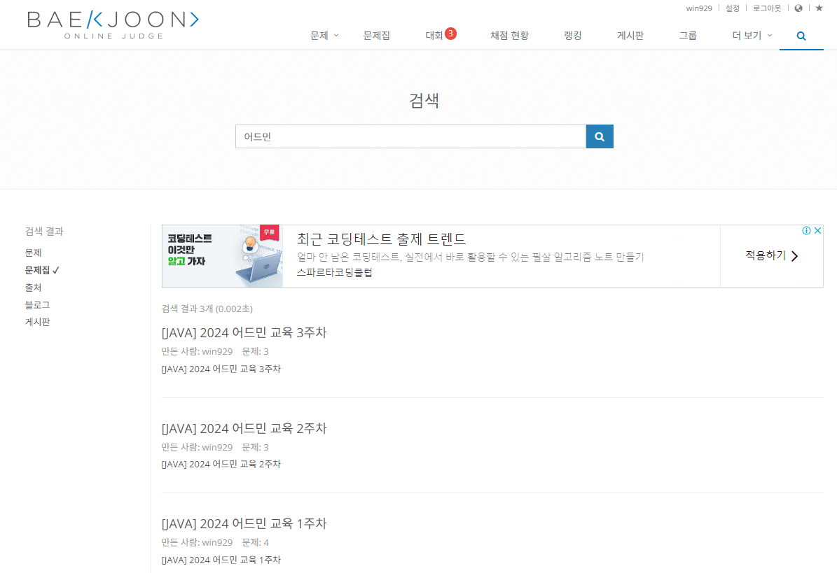
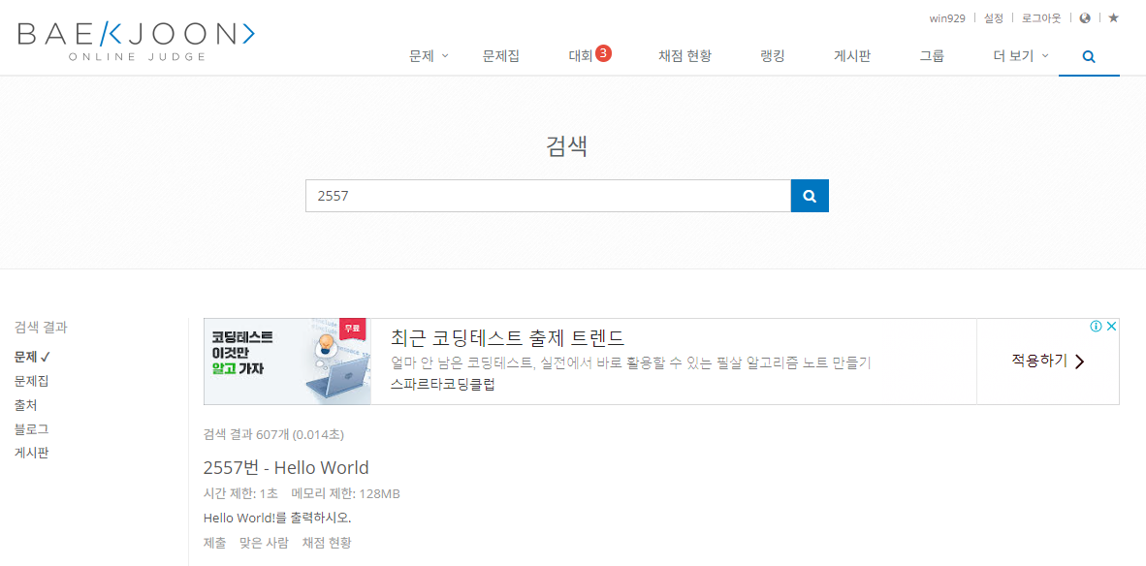
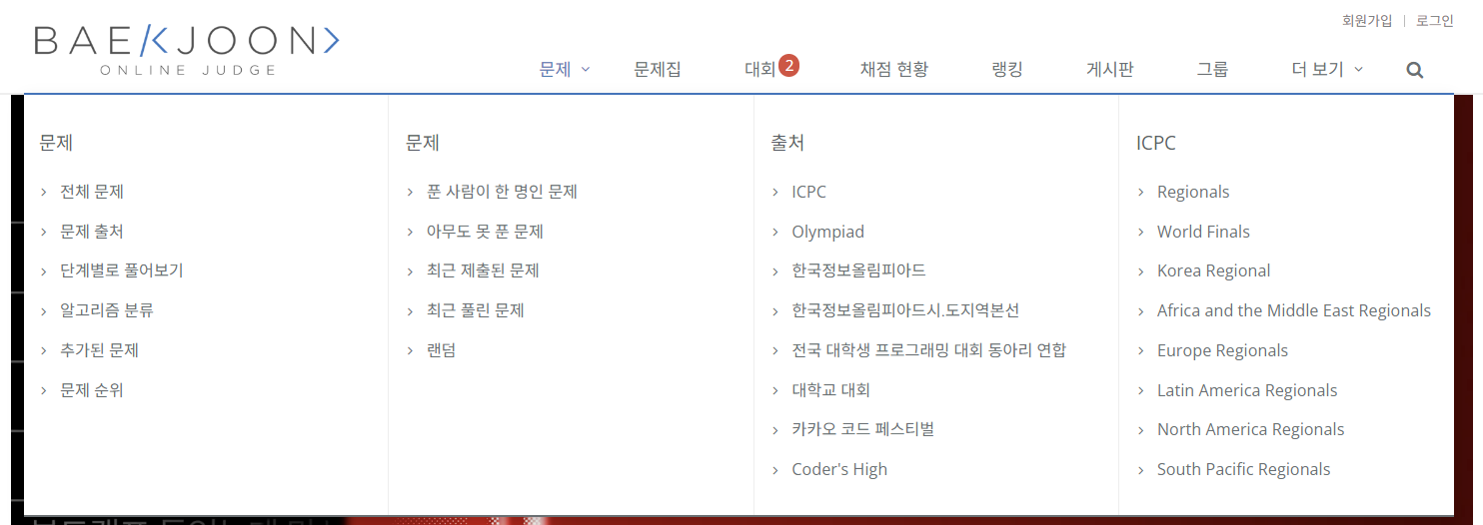
백준
https://www.acmicpc.net/

Slide 5
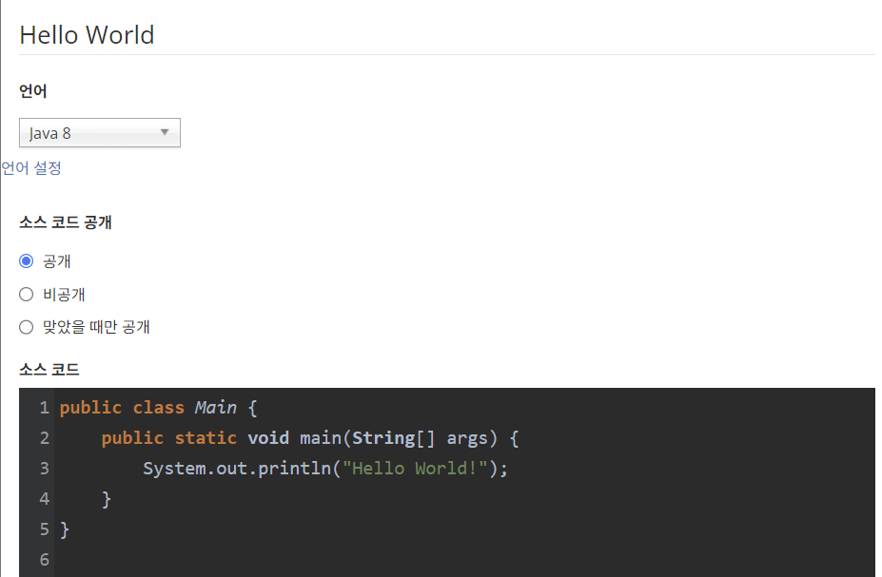
주의사항

Slide 6

Part 1
switch문
ⓒSaebyeol Yu. Saebyeol’s PowerPoint

Slide 7
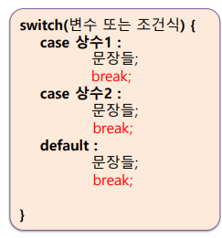
Part 1
switch문
변수 또는 조건식
int 범위 이하의 정수, 문자, 스트링만 가능
(실수는 불가)
2. 일치하는 case문으로 이동 후
break문을 만날 때까지 문장들 수행
(break문이 없으면 switch문의 끝까지 진행)
3. 일치하는 case문의 값이 없는 경우
default문으로 이동 (default문 생략 가능)

Slide 8
Part 1
switch문의 기본 구조
switch (변수 or 조건식) {
case 상수1:
수행될 문장;
break;
case 상수2:
수행될 문장;
break;
default:
수행될 문장;
break;
}
switch (num) {
case 1:
System.out.println(1);
break;
case 2:
System.out.println(2);
break;
default:
System.out.println(“default”);
break;
}
만약 num이 1이라면?
1 출력
만약 num이 2라면?
2 출력
만약 num이 1도 2도 아니라면?
default 출력

Slide 9
Part 1
switch문의 예제1
switch (num) {
case 1:
case 2:
System.out.println(“yes”);
break;
case 3:
System.out.println(“no”);
break;
default:
System.out.println(“default”);
break;
}
num이 2일 때 결과?
yes 출력
num이 4일 때 결과?
default 출력
num이 1일 때 결과?
yes 출력

Slide 10
Part 1
switch문의 예제2
switch (num) {
case 1:
System.out.println(1);
case 2:
System.out.println(“yes”);
break;
default:
System.out.println(“default”);
break;
}
num이 2일 때 결과?
yes 출력
num이 1일 때 결과?
1
yes
출력

Slide 11
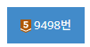
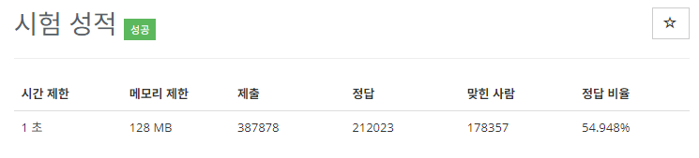
실습문제 - 백준 9498번
도전과제
1. if문이 아닌 switch문으로 문제를 풀어보자
힌트
1. 나누기 연산

Slide 12
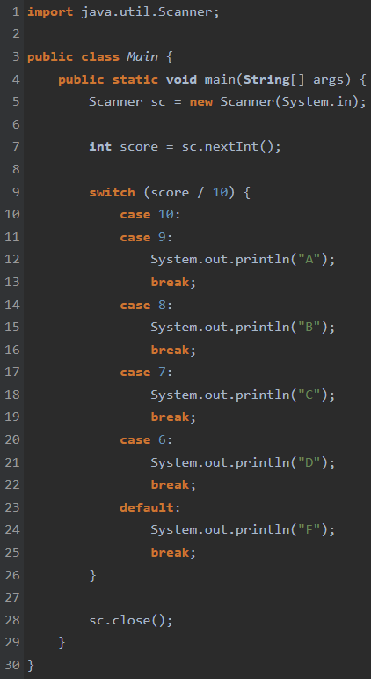
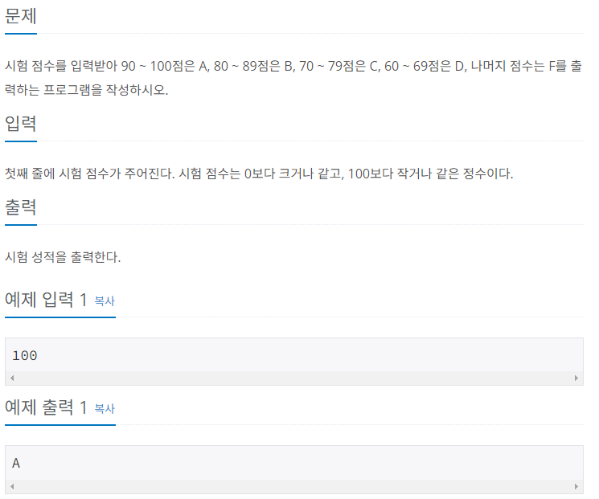
해설

Slide 13
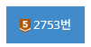
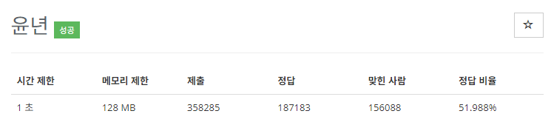
도전문제 - 백준 2753번
도전과제
1. 논리 연산자를 사용해서 문제를 풀어보자!

Slide 14
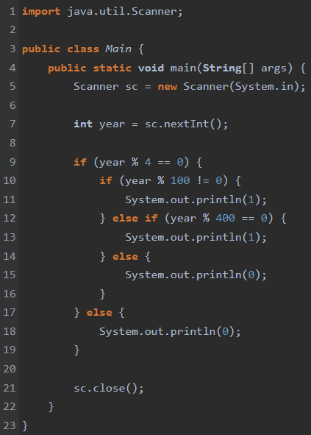
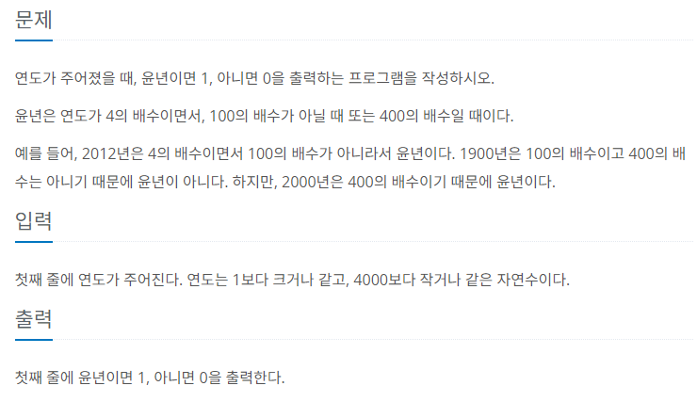
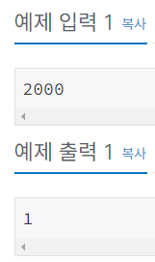
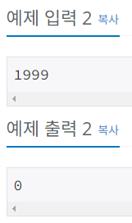
해설

Slide 15
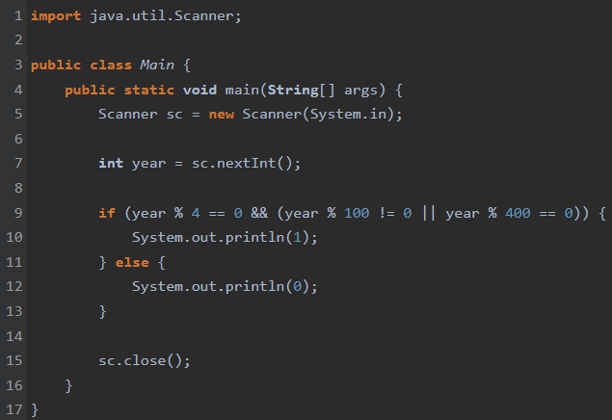
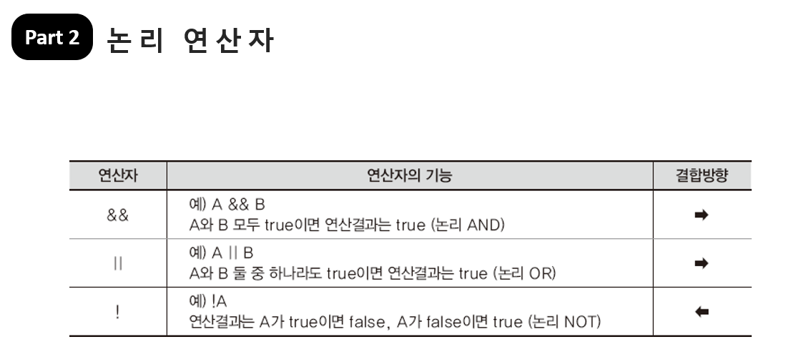
해설

Slide 16
Part 2
반복문
ⓒSaebyeol Yu. Saebyeol’s PowerPoint

Slide 17
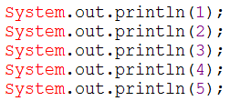
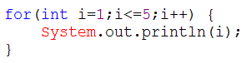
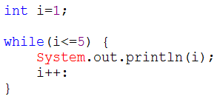
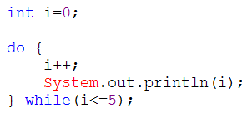
Part 2
반복문?
for
while
do-while
문장(들)을 반복해서 수행할 때 사용

Slide 18
Part 3
for문
ⓒSaebyeol Yu. Saebyeol’s PowerPoint

Slide 19
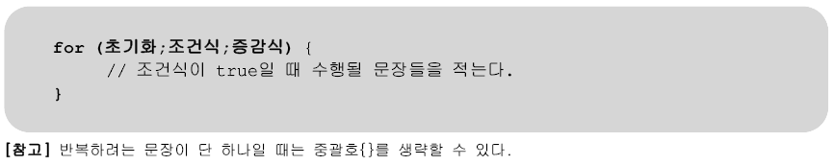
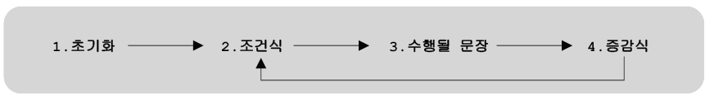
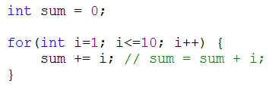
Part 3
for문
- 초기화, 조건식, 증감식 그리고 수행할 블럭{} 또는 문장으로 구성
i | sum
1
2
3
4
...
10
예) 1부터 10까지의 정수를 더하기
1
3
6
10
55

Slide 20
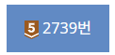
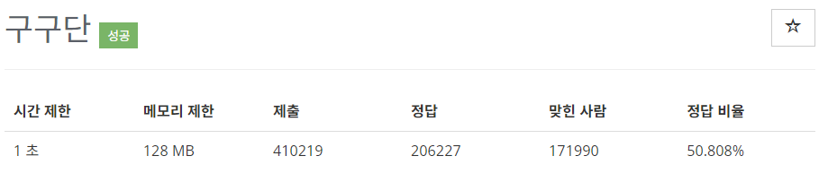
실습문제 - 백준 2739번

Slide 21
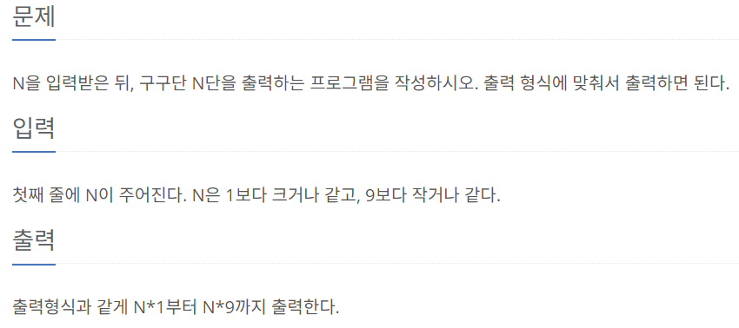
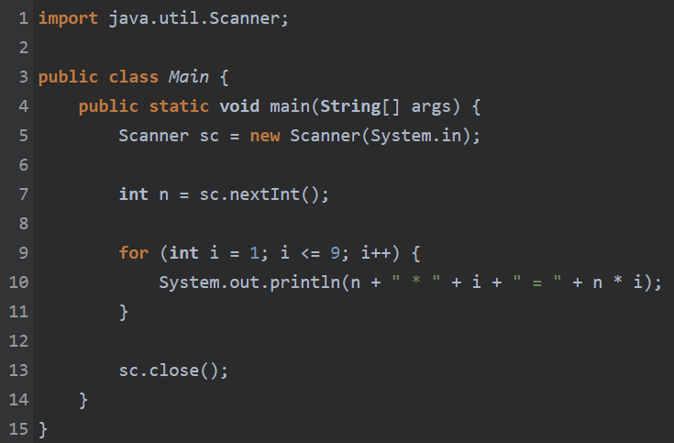
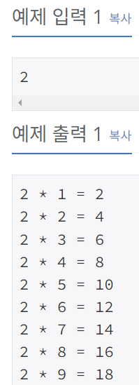
해설

Slide 22
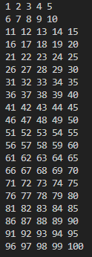
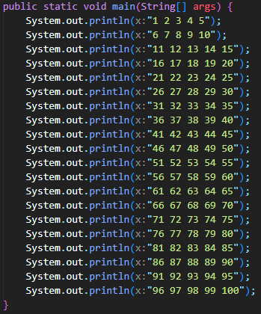
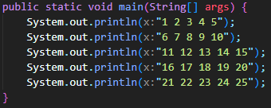
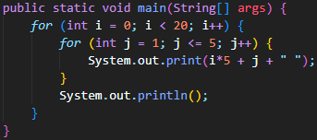
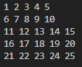
Part 3
중첩for문
j (1~5)
- for문 안에 또 다른 for문을 포함시킬 수 있다.
i (0~19)

Slide 23
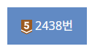
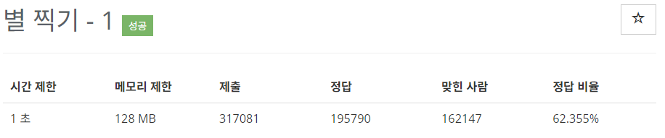
실습문제 - 백준 2438번

Slide 24
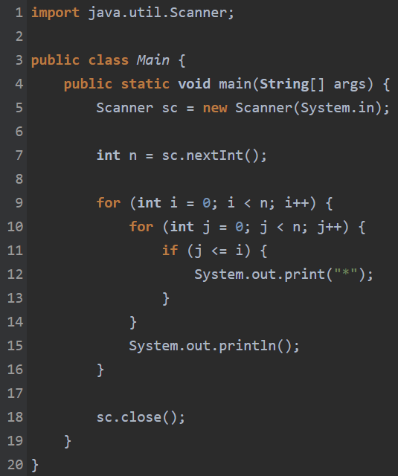
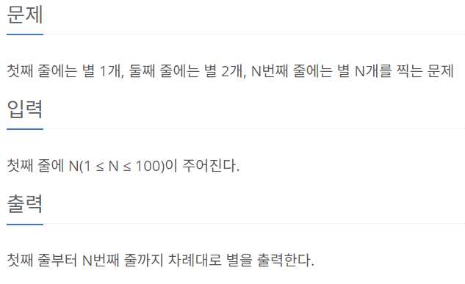
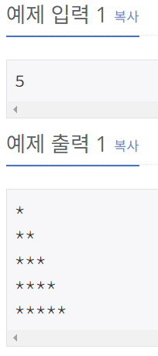
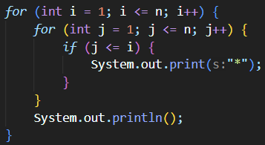
해설

Slide 25
Part 4
while문
ⓒSaebyeol Yu. Saebyeol’s PowerPoint

Slide 26
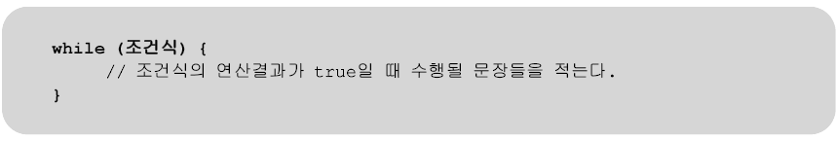
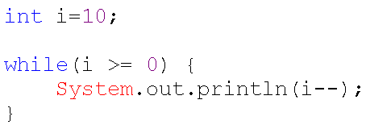
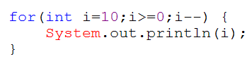
Part 4
while문

Slide 27
Part 5
do-while문
ⓒSaebyeol Yu. Saebyeol’s PowerPoint

Slide 28
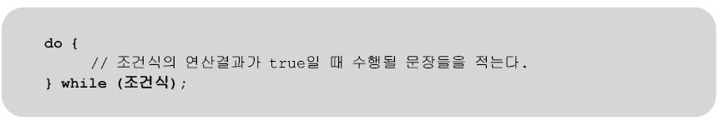
Part 5
do-while문
- while문의 변형. 블럭{}을 먼저 수행한 다음에 조건식을 계산한다.
- 블럭{}이 최소한 1번 이상 수행될 것을 보장한다.

Slide 29
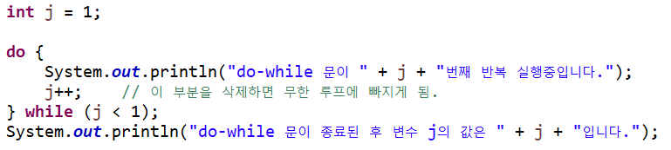
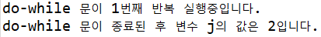
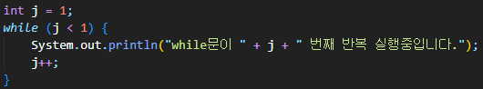
Part 5
do-while문
-> 이 예제가 while문이었다면?
출력 X

Slide 30
Part 6
break문, continue문
ⓒSaebyeol Yu. Saebyeol’s PowerPoint

Slide 31
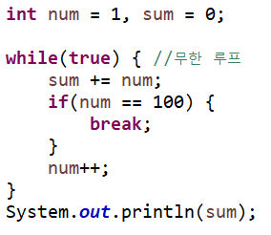
Part 6
break문
루프 내에서 사용하여 해당 반복문을 완전히 종료시킨 뒤,
반복문 바로 뒤에 위치한 명령문을 실행
예) 1부터 100까지의 합

Slide 32
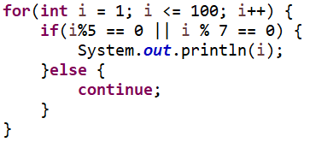
Part 6
continue문
루프 내에서 사용하여 해당 루프의 나머지 부분을 건너뛰고,
바로 다음 조건식의 판단으로 넘어가게 함
예) 1부터 100까지의 정수 중에서 5의 배수와 7의 배수를 출력

Slide 33


실습문제 - 백준 10952번

Slide 34



해설

Slide 35
Q&A

Slide 36
감사합니다

